Slide 1

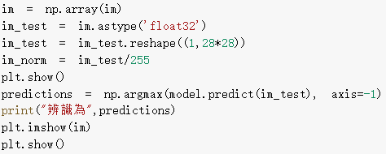
先將原先MNIST資料庫訓練後，並儲存為.h5檔案
再來將手寫照片導入轉成灰階，並導入儲存模型
將照片改為模型能辨識資料型態，並輸出結果

Slide 2
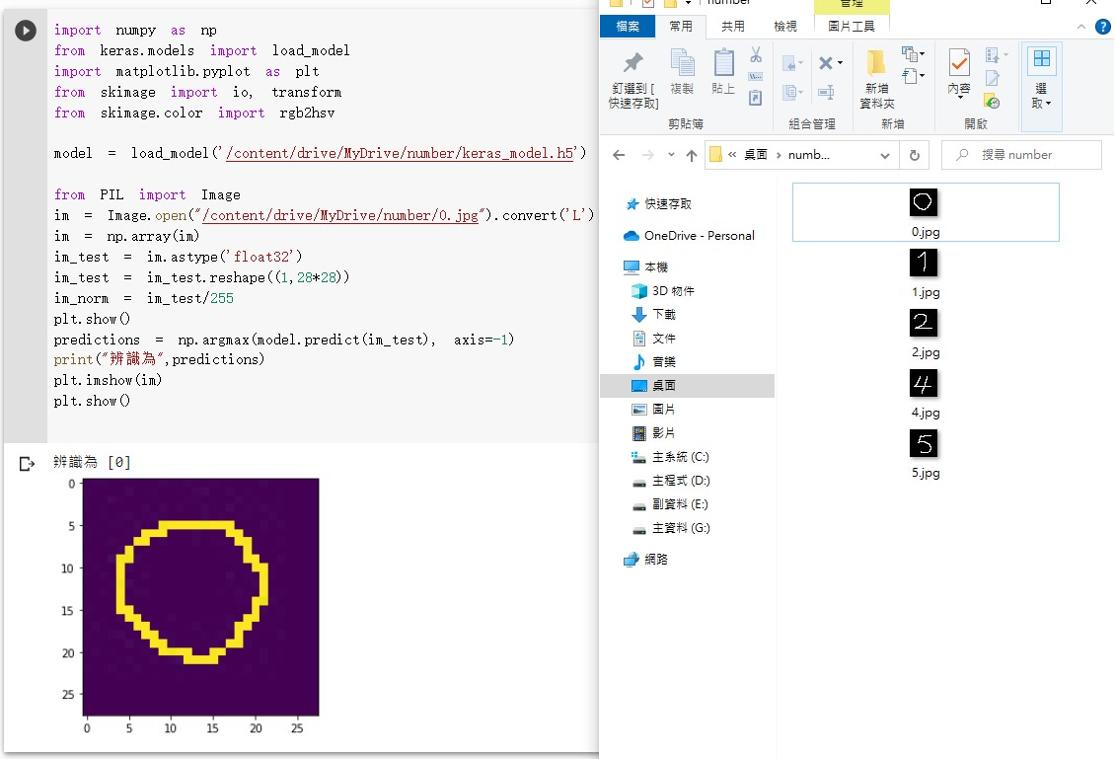
以學號手寫的辨識結果

Slide 3
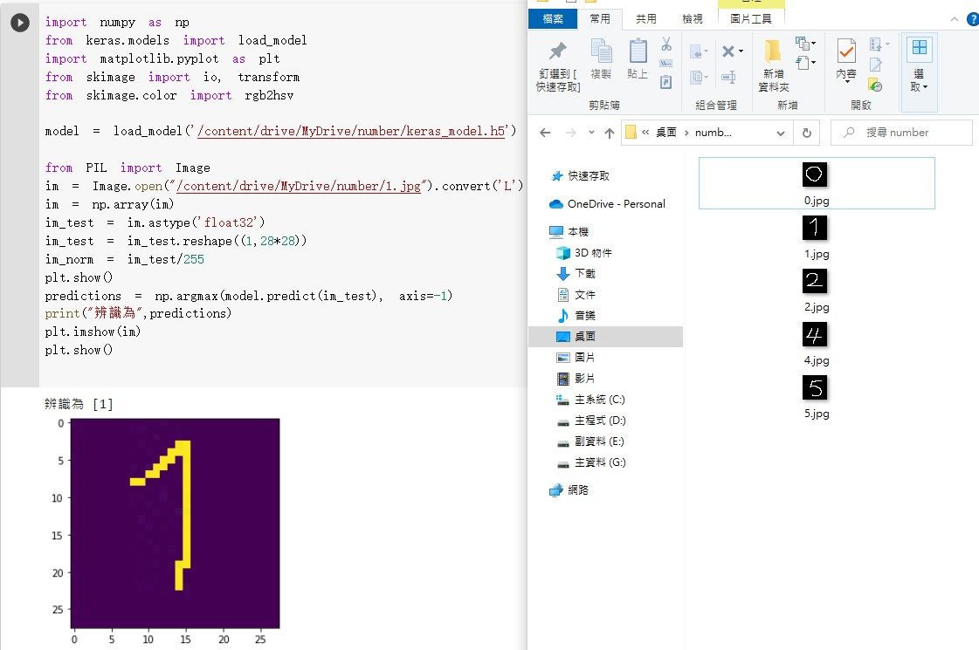

Slide 4
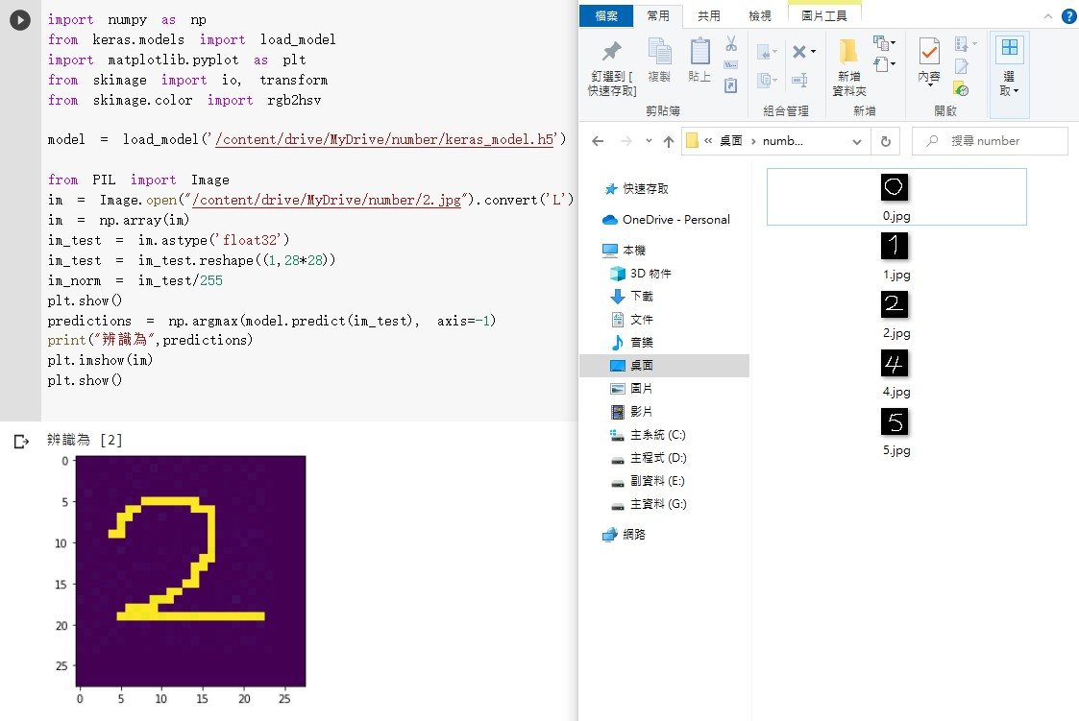

Slide 5
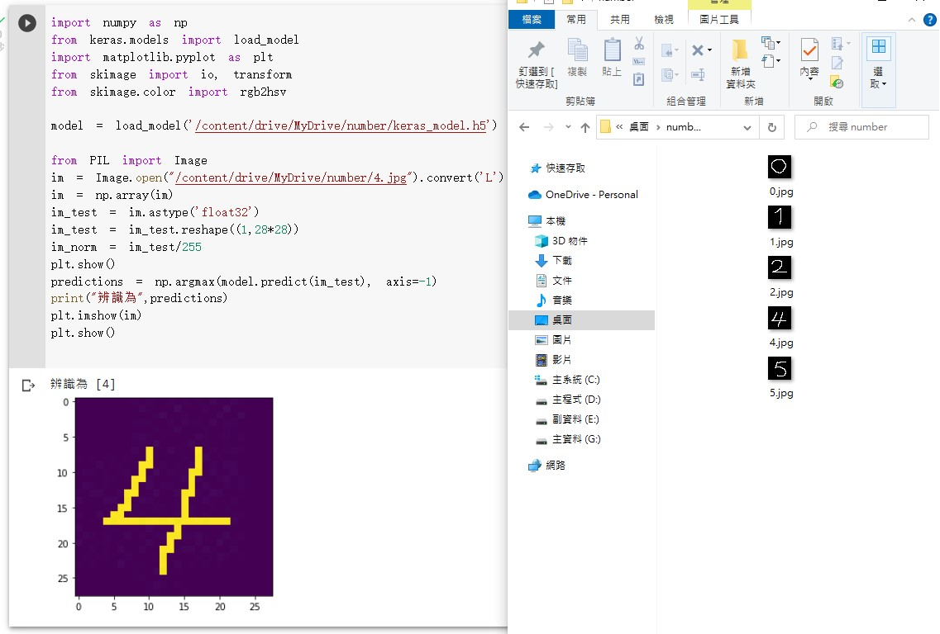

Slide 6
